Slide 1
Dipartimento di Scienze Mediche e Chirurgiche UNIVERSITA’ DEGLI STUDI DI FOGGIA
La metacolina e il FeNO:
basi teoriche e standard

Slide 2
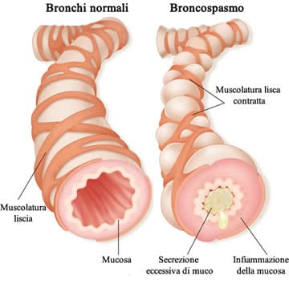
Test di broncoprovocazione
Studio dell’Iperreattività bronchiale
particolare sensibilità dei bronchi a rispondere con un bronco ostruzione (spasmo della muscolatura liscia dei bronchi) qualora vengano esposti a stimoli generici, spesso diversi tra loro (aria fredda, umidità, polveri irritanti, stimoli farmacologici, ecc.).

Slide 3
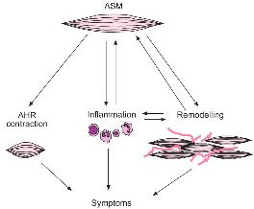
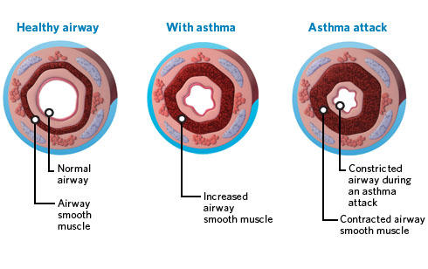
Muscolo liscio bronchiale

Slide 4
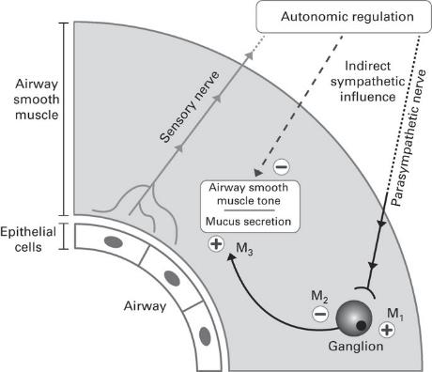
Sistema Nervoso Autonomo
La muscolatura liscia delle vie aeree è controllata dal sistema nervoso autonomo
La stimolazione parasimpatica (vagale) determina una contrazione della muscolatura liscia e un’ipersecrezione bronchiale.
L’attivazione simpatica (adrenergica) determina rilasciamento della muscolatura liscia con relativa broncodilatazione ed inibizione della secrezione delle ghiandole bronchiali.

Slide 5
Muscolo liscio bronchiale
La regolazione della contrattilità muscolare liscia è modulata da vari meccanismi, non solo elettrici ma anche chimici; questi impulsi - di varia natura - possono integrarsi tra loro e modulare, talvolta in senso contrario (eccitatorio/inibitorio), l'attività muscolare.
Alcuni esempi sono dati dall'istamina (responsabile della contrazione della muscolatura bronchiale e della dispnea tipica della crisi asmatica), dalla noradrenalina, dall'ossitocina, dall'angiotensina, dalla vasopressina, dall'ossido nitrico, ma anche dalla pressione parziale dell'ossigeno e dell'anidride carbonica (che regola la contrazione delle arteriole, della metarteriole e degli sfinteri precapillari aumentando o diminuendo il flusso di sangue ai tessuti).
Il muscolo liscio ha scarsa possibilità di rigenerazione postraumatica, ma può andare incontro ad aumenti significativi di volume (ipertrofia), come accade, ad esempio, nell’asma o all'utero durante la gravidanza.

Slide 6
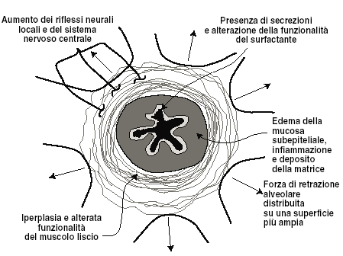

Slide 7
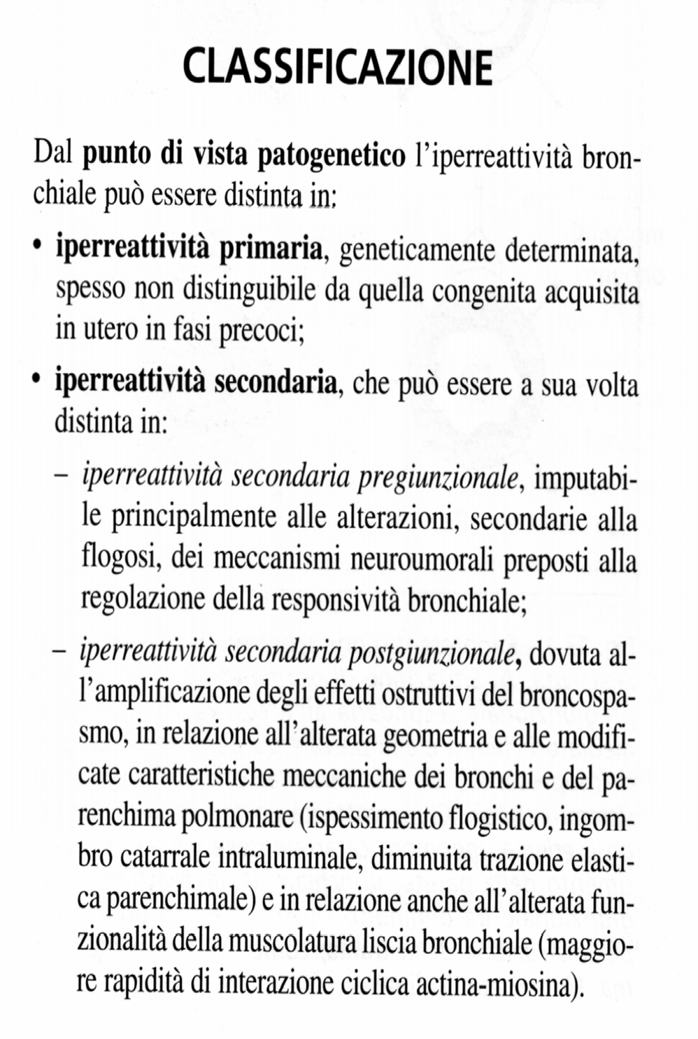
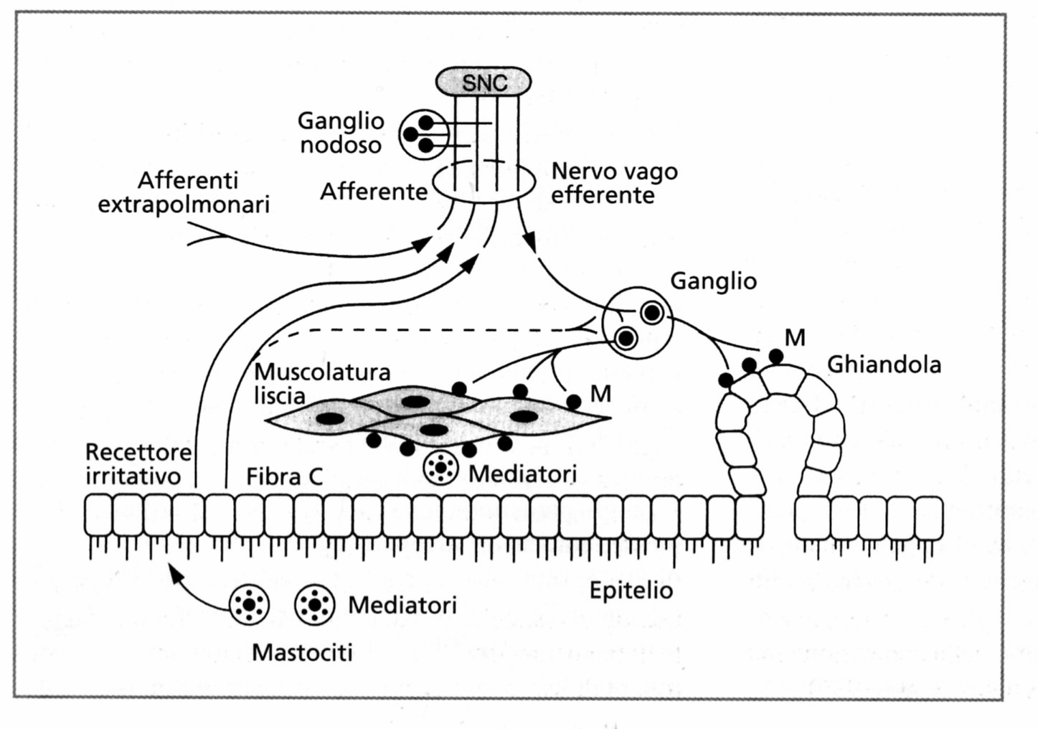
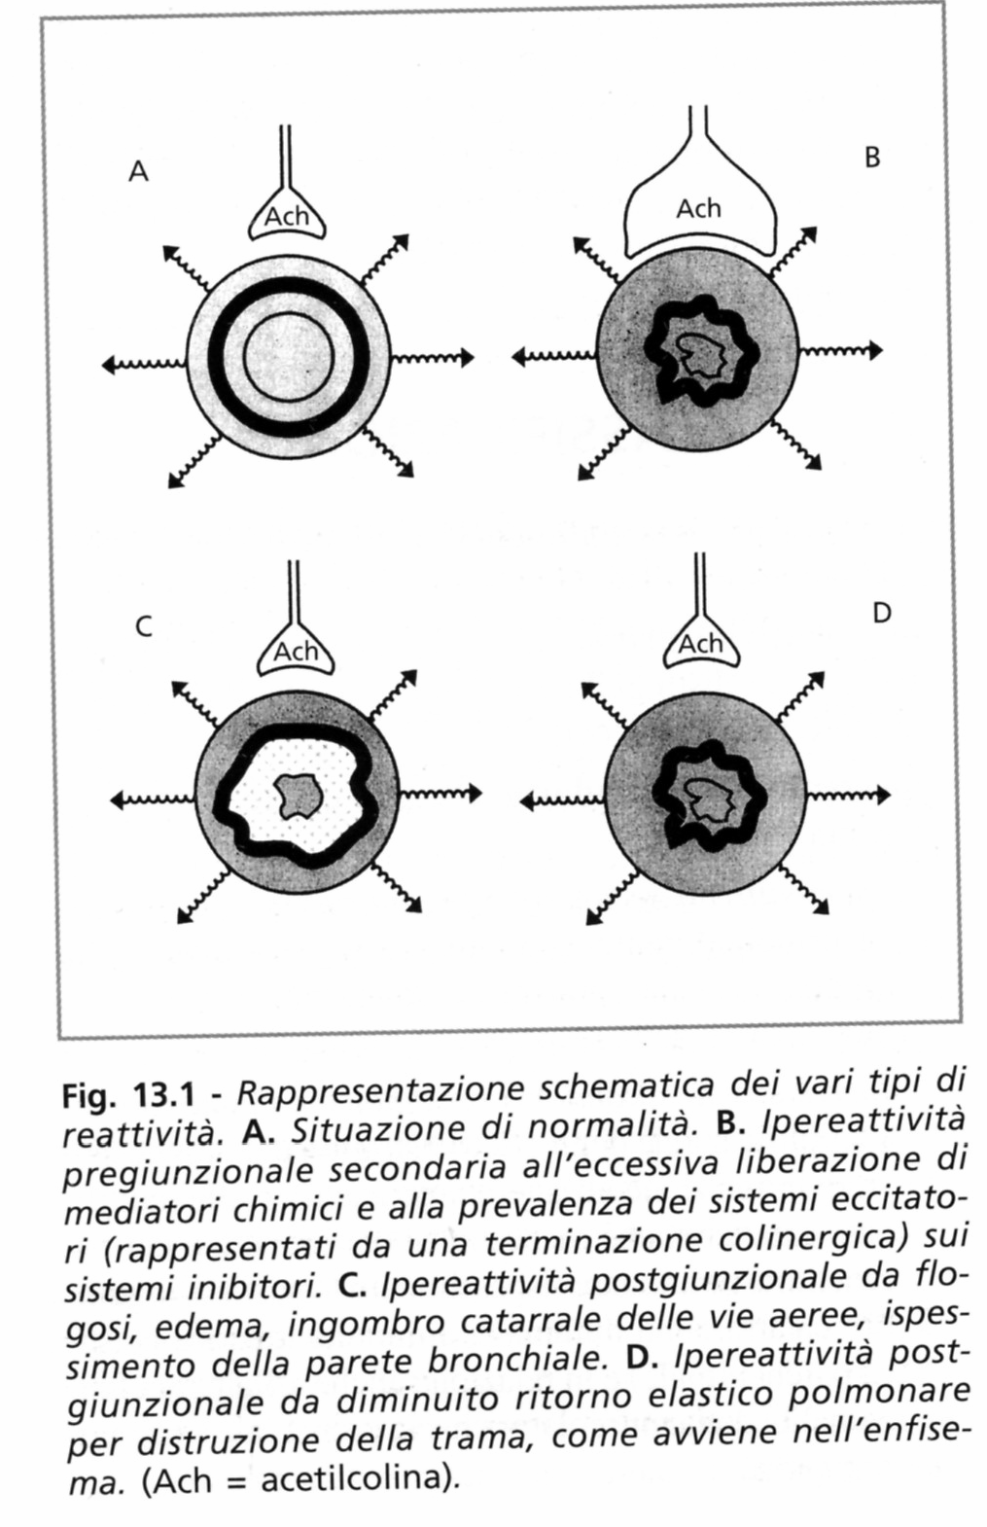

Slide 8
Broncocostrizione diretta e indiretta
Nel loro insieme i suddetti stimoli inducono una broncocostrizione sia direttamente sia indirettamente. La broncocostrizione indotta direttamente avviene mediante la stimolazione di recettori specifici come quelli H1 per l’istamina e quelli M3 per la metacolina, che controllano i fenomeni di eccitazione-contrazione della muscolatura liscia delle vie aeree.
Quella indiretta avviene stimolando i neuroni afferenti con attivazione di riflessi colinergici e peptidergici (per esempio bradichinina, SO2 e metabisolfito), oppure inducendo la secrezione di mediatori da parte di cellule come i mastociti (per esempio mediante esercizio fisico, iperventilazione isocapnica, adenosina e aerosol non isotonico).

Slide 9
Stimoli broncocostrittori
ASPECIFICI: stimoli in grado di provocare una risposta in tutti i soggetti, solamente a dosi differenti tra asmatici e non asmatici (risposta di tipo quantitativo).
SPECIFICI: stimoli in grado di provocare risposta solo nei soggetti sensibilizzati (risposta di tipo qualitativo).

Slide 10
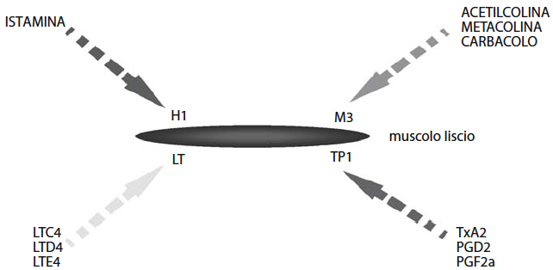
Meccanismi “diretti” di iperresponsività bronchiale
sostanze che agiscono direttamente sui recettori del
muscolo liscio bronchiale
Notes:
In seguito alla provocazione con vari stimoli, i bronchi possono rispondere con una
ostruzione delle vie aeree. Gli stimoli possono essere specifici o non specifici. Gli
stimoli che inducono una risposta immonologica, quale la risposta IgE-mediata
evocata dagli allergeni (atopia), sono definiti “stimoli specifici”. Fra questi sono state
individuate diverse sostanze con proprietà antigeniche, caratteristiche dell’asma
atopico: polveri di casa, peli e forfora di animali (cane gatto, coniglio, ecc.), pollini
di piante (graminacee, alberi, ecc.) e spore di muffe.
Gli stimoli non-allergici, quali metacolina, istamina, aria fredda, SO2, ozono,
soluzioni ipo e ipertoniche, esercizio, sono invece definiti come “stimoli non specifici”.
Nel loro insieme i suddetti stimoli inducono una broncocostrizione sia
direttamente sia indirettamente. La broncocostrizione indotta direttamente avviene
mediante la stimolazione di recettori specifici come quelli H1 per l’istamina e
quelli M3 per la metacolina, che controllano i fenomeni di eccitazione-contrazione
della muscolatura liscia delle vie aeree. Quella indiretta avviene stimolando i
neuroni afferenti con attivazione di riflessi colinergici e peptidergici (per esempio
bradichinina, SO2 e metabisolfito), oppure inducendo la secrezione di mediatori
da parte di cellule come i mastociti (per esempio mediante esercizio fisico, iperventilazione
isocapnica, adenosina e aerosol non isotonico)

Slide 11
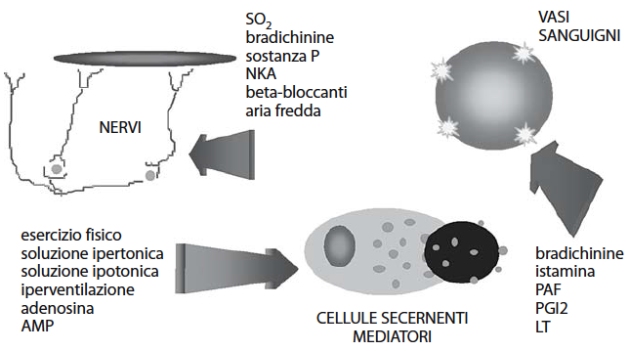
Meccanismi “indiretti” di iperresponsività bronchiale
sostanze che agiscono a livelli diversi: nervi, cellule secernenti mediatori,
vasi sanguigni

Slide 12
Aspecifici
Specifici
Diretti
Indiretti
Allergeni
Sensibilizzanti occupazionali
- Istamina
-Metacolina
Mannitolo
Esercizio fisico
Notes:
Vi sono test di provocazione bronchiale di tipo specifico che utilizzano allergeni o sostanze da esposizione occupazionale per indurre il broncospasmo e sono utilizzati prevalentemente in medicina del lavoro per valutare il grado di asma occupazionale.

Slide 13
Test alla Metacolina

Slide 14
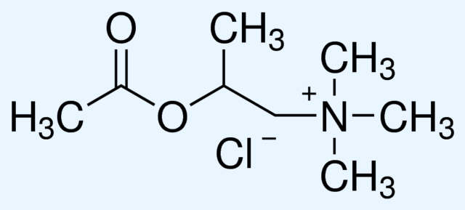
Metacolina
La metacolina è preferita per i minori effetti collaterali provocati dall’istamina (rush e cefalea) e carbacolo (scialorrea e sudorazione) e per la buona tollerabilità da parte del paziente.
Dal punto di vista farmacologico, la metacolina è l’omologo C-metilato dell’acetilcolina. Rispetto a quest’ultima ha una maggiore durata d’azione (circa 20 minuti), in quanto è metabolizzata più lentamente dall’acetilcolinesterasi. I suoi effetti sono inoltre facilmente bloccabili dall’atropina.
In particolare, la metacolina differisce dall’acetilcolina principalmente per la sua maggiore durata, essa viene idrolizzata dall’acetilcolinesterasi molto più lentamente dell’acetilcolina, e selettività d’azione.
La sua selettività si manifesta con lievi azioni nicotiniche e una predominanza di azioni muscariniche, più rilevanti sul sistema cardiovascolare rispetto all’acetilcolina, in particolare per quanto riguarda la vasodilatazione, la diminuzione della frequenza e della forza di contrazione cardiaca (effetti cronotropo e inotropo negativi).

Slide 15
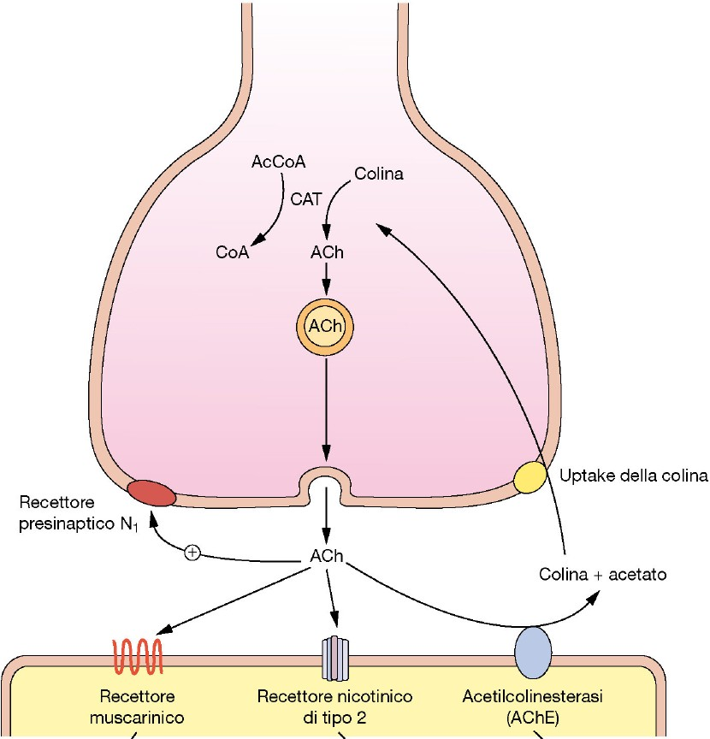
Terminali nervosi colinergici
> tollerabilità: assenza di effetti collaterali gravi
specificità recettoriale e selettività d’azione: azione diretta sui recettori muscolari bronchiali
cumulabilità degli effetti locali: risposta bronco- ostruttiva dose dipendente
Sintomi transitori durante test Frequenza
TOSSE 25%
DISPNEA LIEVE 21%
SIBILI/COSTRIZIONE TORACICA 10%
CEFALEA 2%
VERTIGINI 6%
Contrazione fibre muscolari
Il test con MTCH per gli scarsi effetti collaterali sistemici e la buona riproducibilità dei risultati è il metodo più usato per lo studio della BR
Notes:
Il gold standard per la valutazione in laboratorio dell’iperresponsività bronchiale
è rappresentato dal metodo dosimetrico con metacolina. La metacolina è preferita
rispetto all’acetilcolina per la sicurezza in termini di rapida inattivazione, per
i minori effetti collaterali provocati dall’istamina (rush e cefalea) e carbacolo (scialorrea
e sudorazione) e per la buona tollerabilità da parte del paziente. Dal punto
di vista farmacologico, la metacolina è l’omologo C-metilato dell’acetilcolina, che
a sua volta è l’acetil derivato della colina. Pur possedendo le stesse proprietà farmacologiche
dell’acetilcolina, rispetto a quest’ultima ha una maggiore durata d’azione
(circa 20 minuti), in quanto è metabolizzata più lentamente dall’acetilcolinesterasi.
I suoi effetti sono inoltre facilmente bloccabili dall’atropina.
In particolare, la metacolina differisce dall’acetilcolina principalmente per la
sua maggiore durata e selettività d’azione. La sua azione è più prolungata in
quanto essa viene idrolizzata dall’acetilcolinesterasi molto più lentamente dell’acetilcolina
ed è quasi completamente resistente all’idrolisi da parte di colinesterasi
aspecifiche o della butirrilcolinesterasi.
La sua selettività si manifesta con lievi azioni nicotiniche e una predominanza di
azioni muscariniche, più rilevanti sul sistema cardiovascolare rispetto all’acetilcolina,
in particolare per quanto riguarda la vasodilatazione, la diminuzione della frequenza
e della forza di contrazione cardiaca (effetti cronotropo e inotropo negativi).
Nei soggetti cardiopatici l’ipotensione indotta da tale farmaco può, in alcuni
casi, ridurre gravemente il flusso sanguigno coronarico, soprattutto se già compromesso.
Altri effetti indesiderati sono rappresentati prevalentemente da: aggravamento
dei sintomi da ulcera peptica, arrossamento cutaneo, sudorazione, cefalea,
scialorrea e disturbi visivi (miosi).

Slide 16
INDICAZIONI
•
•
•
•
•
Conferma di sospetto diagnostico di asma bronchiale (spirometria nella norma, ma sintomi respiratori suggestivi)
Esclusione definitiva della diagnosi di asma in pazienti con sintomi
respiratori atipici
Definizione del rischio relativo di sviluppare asma in fase preclinica
Definizione di gravità di malattia asmatica sulla base della gravità dell’IB (iperreattività bronchiale)
Modulazione della terapia antiasmatica in funzione della gravità dell’IB,
periodicamente monitorizzata (dati ancora non concordi)

Slide 17
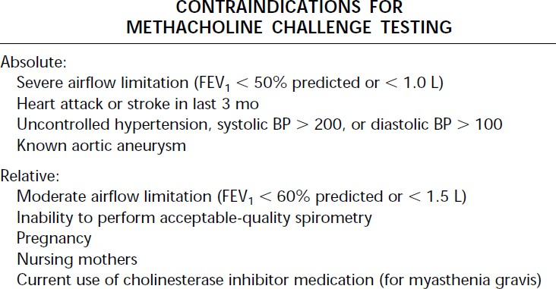
EPILESSIA IN TRATTAMENTO
INFEZIONI DELLE V. AEREE SUPERIORI O INFERIORI NELLE 2 SETTIMANE ANTECEDENTI IL TEST BAMBINI DI ETA’<5 anni

Slide 18
INTERPRETAZIONE dei risultati
Classificazione di gravità della
responsività bronchiale
Normale Lieve Moderata Grave
PD20 FEV1 (mcg) >1600 800-1600 200-800 <200
Molto Grave
< 50
Normale Borderline Lieve
>16 4-16 1-4
Negativo Cut-off Positivo
Moderata-Grave
PC20 FEV1 (mg/ml)
<1
sensibilità buona del test: alto VPN
(pochi F neg: ciclo di terapia con steroidi, asma occupazionale o allergico intermittente)
specificità modesta del test: basso VPP
(molti F pos: BPCO, rinite allergica, esposizione tabagica, infezione delle vie aeree)

Slide 19
PD20
Il risultato del test di provocazione con metacolina viene espresso usualmente come PD20 FEV1, che è la dose di metacolina espressa in microgrammi, che provoca una caduta del 20% del FEV1 rispetto al valore basale o post-diluente.
Poiché è raro che si osservi sperimentalmente un calo del FEV1 esattamente del 20% tale dato deve essere estrapolato utilizzando il metodo della interpolazione grafica oppure, più semplicemente, ricorrendo a programmi che consentono l’estrapolazione automatica ed istantanea della PD20.

Slide 20
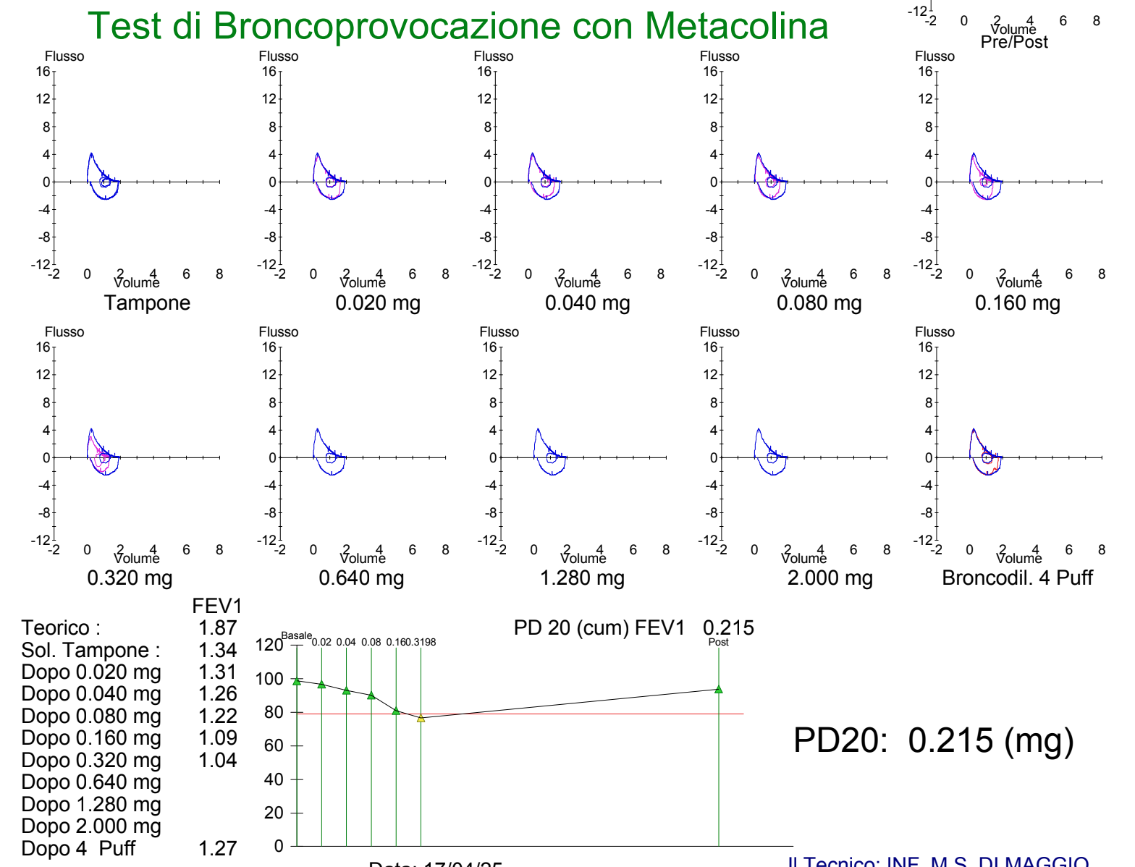

Slide 21
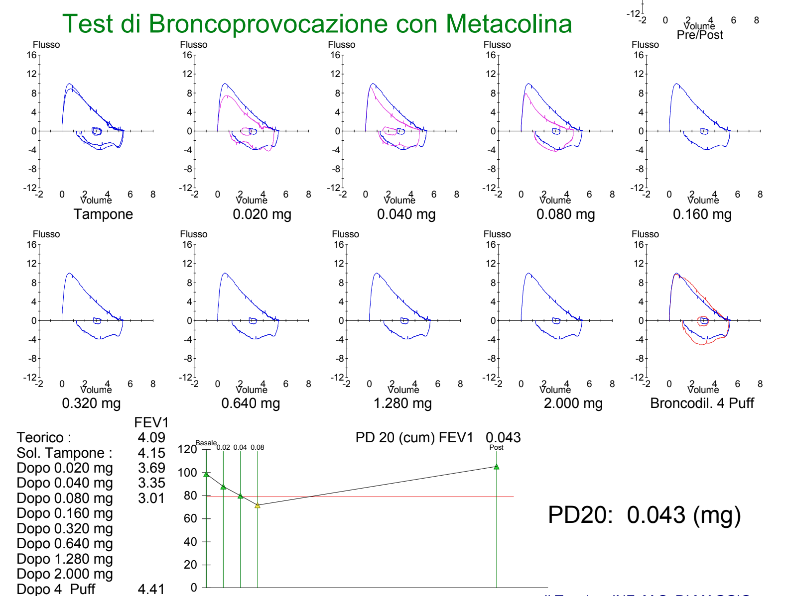

Slide 22
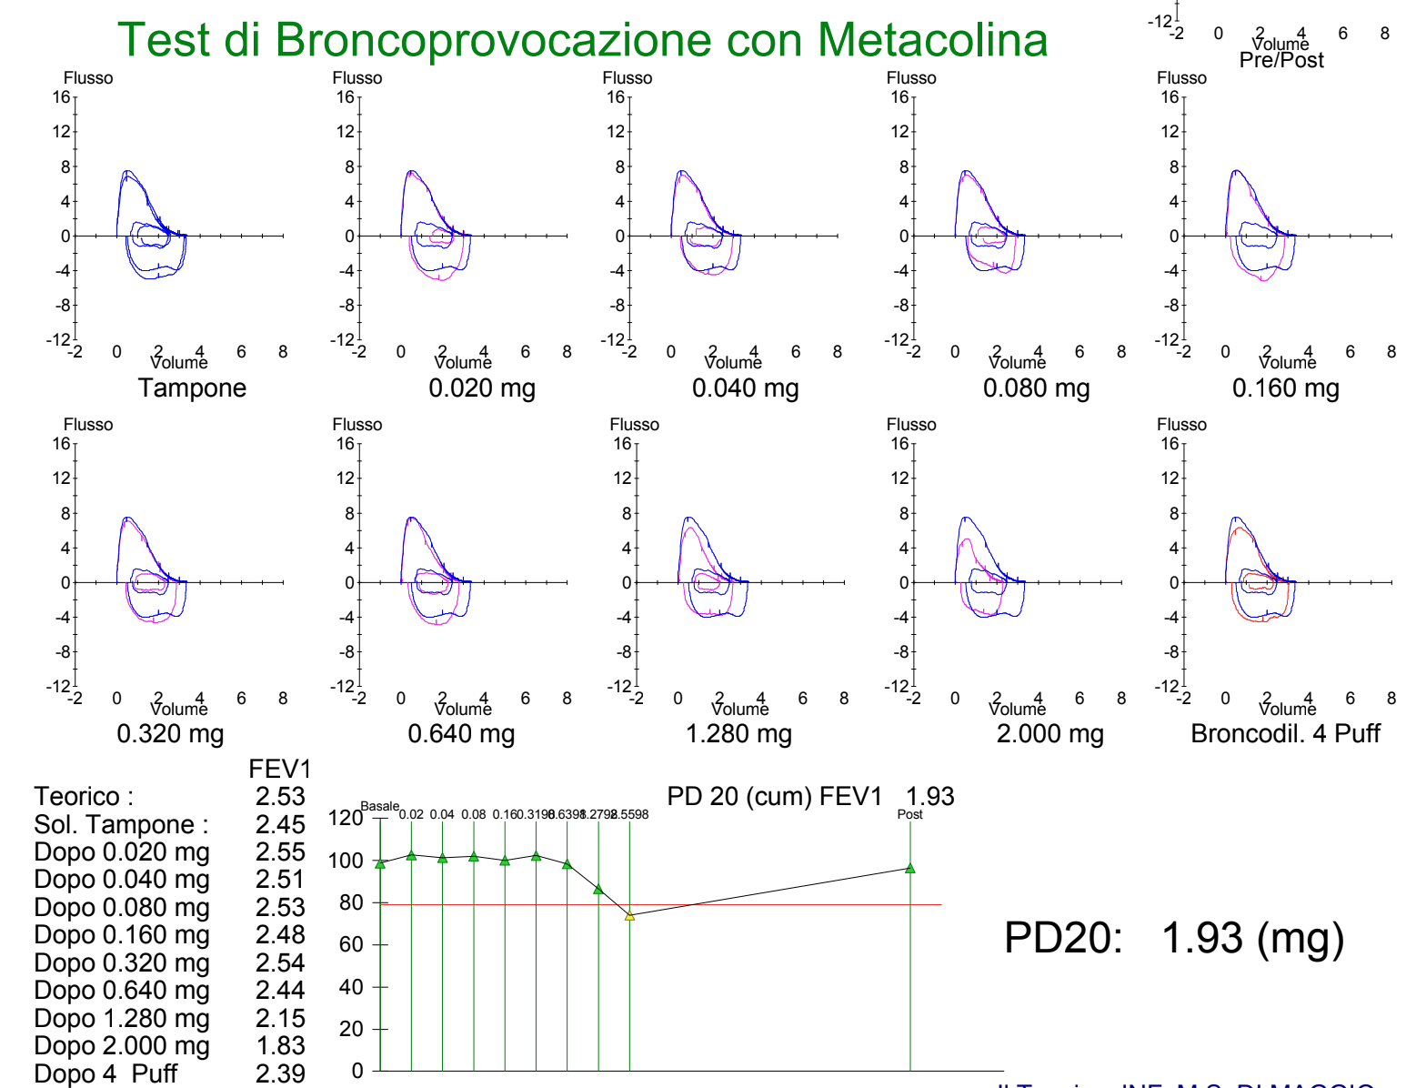

Slide 23
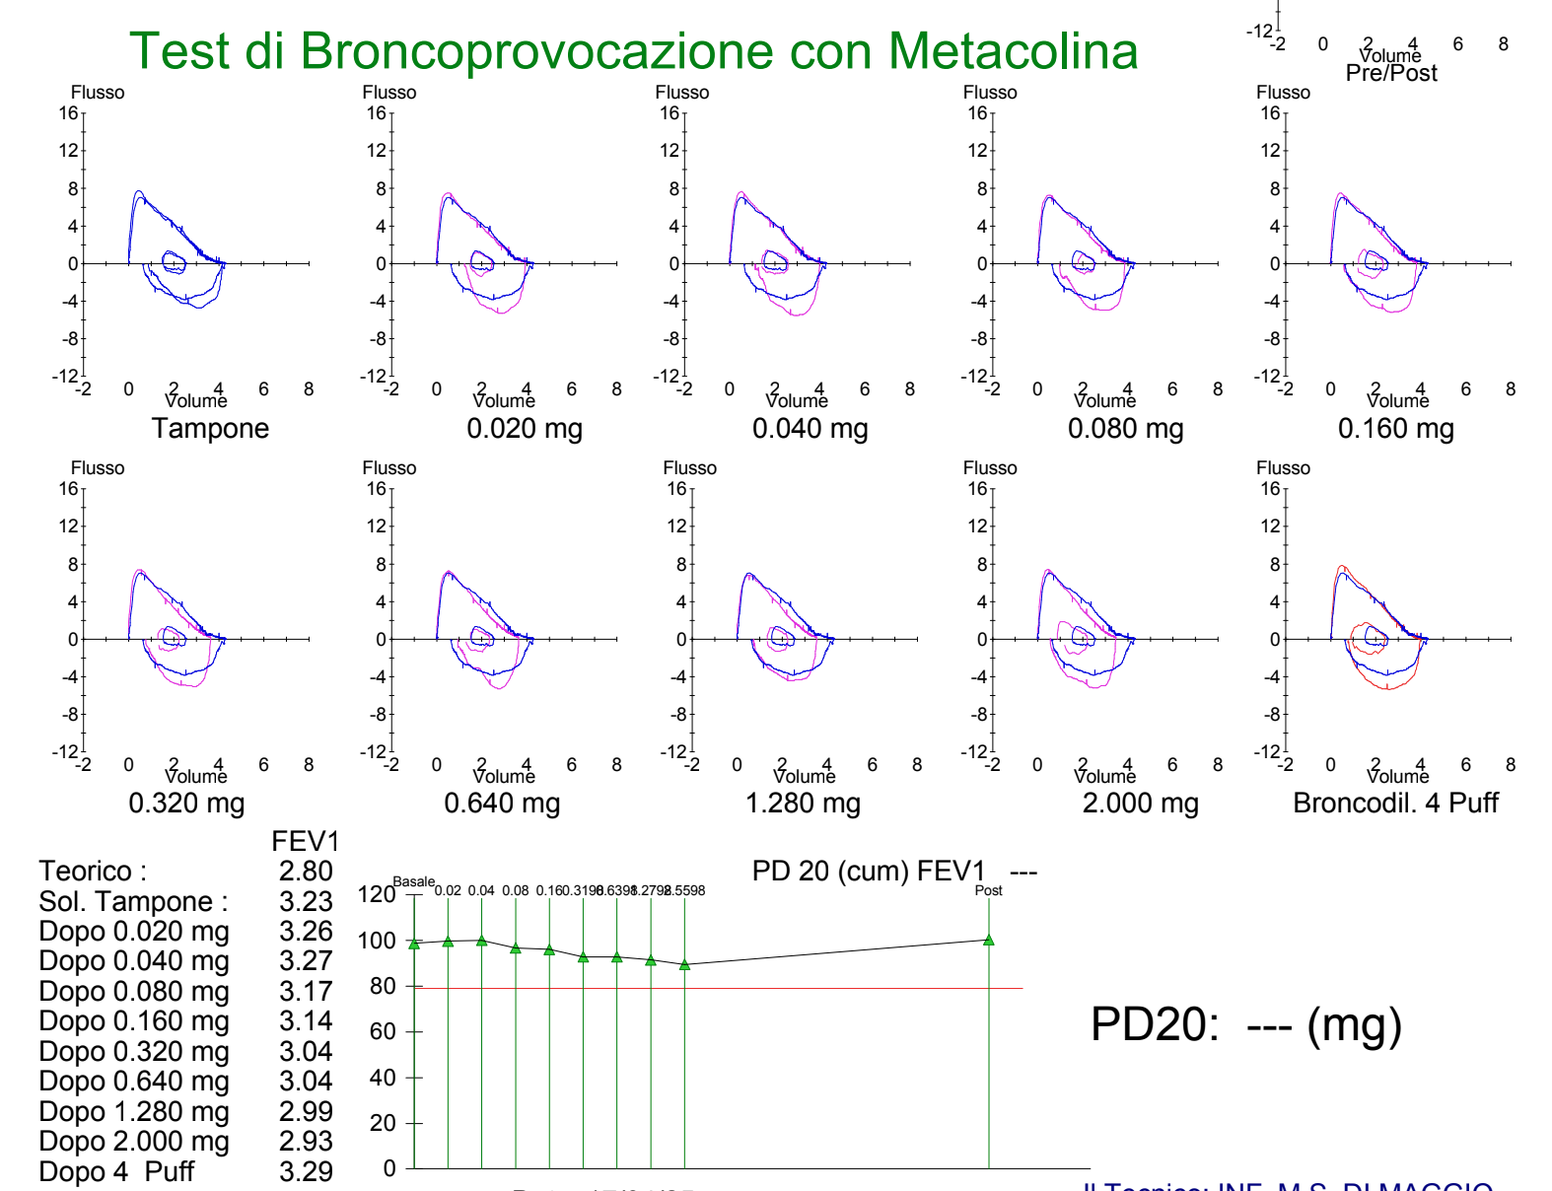

Slide 24
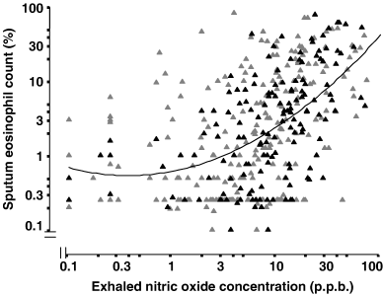
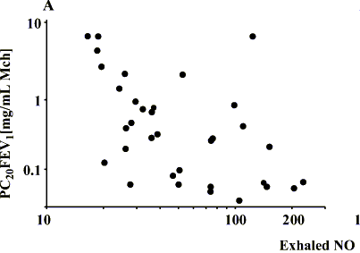
Significato dell’NO nell’asma
I livelli di FE_{NO} riflettono l’eosinofilia delle vie aeree
I livelli di FE_{NO} possono correlare con la responsività bronchiale

Slide 25
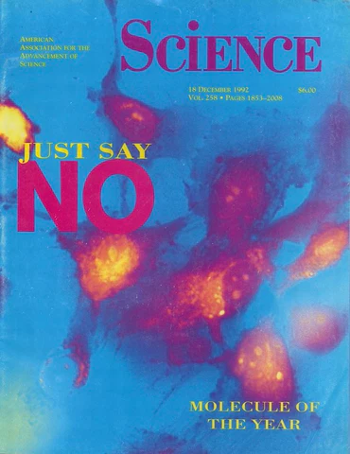
Fractional Exhaled Nitric Oxide
FeNO
1998
Louis Ignarro,
Robert Furchgott
Ferid Murad
1992

Slide 26
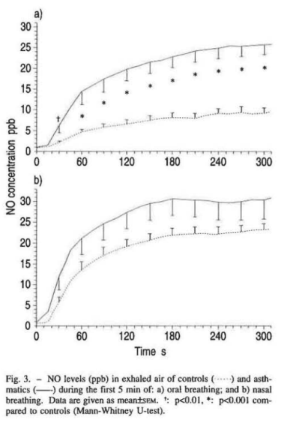
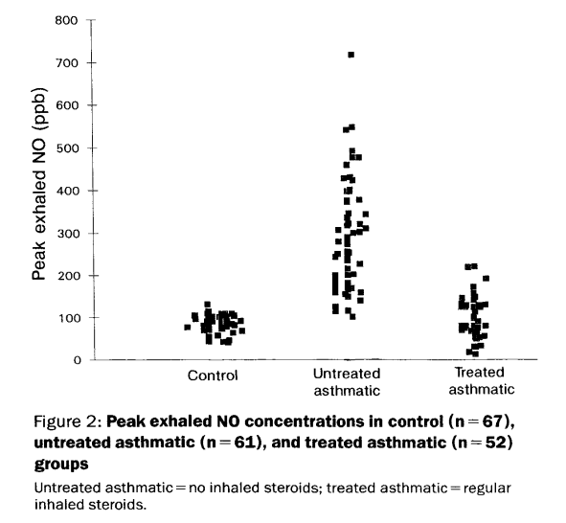
STORIA E ORIGINI
1991 Gustafsson 1993 Alving 1994 Kharitonov
Gustafsson LE, Leone AM, Persson MG, et al. Endogenous nitric oxide is present in the exhaled air of rabbits, guinea pigs and humans. Biochem Biophys Res Commun 1991;181:852-857. https://doi.org/10.1016/0006-291x(91)91268-h
Alving K, Weitzberg E, Lundberg JM. Increased amount of nitric oxide in exhaled air of asthmatics. Eur Respir J. 1993 Oct;6(9):1368-70. PMID: 7507065.Increased nitric oxide in exhaled air of asthmatic patients
Kharitonov SA, Yates D, Robbins RA, Logan-Sinclair R, Shinebourne EA, Barnes PJ. Increased nitric oxide in exhaled air of asthmatic patients. Lancet. 1994 Jan 15;343(8890):133-5. doi: 10.1016/s0140-6736(94)90931-8. PMID: 7904001.
Notes:
Nel 1991 Gustafsson et al. hanno dimostrato la presenza di ossido nitrico (NO) nell'aria espirata dell'uomo
Nel 1993 Alving et al., hanno descritto un’aumentata produzione di NO espirato nei soggetti asmatici
Nel 1994 Kharitonov et al. hanno riportato un aumento del NO in asmatici non trattati ma non in pazienti asmatici in trattamento

Slide 27
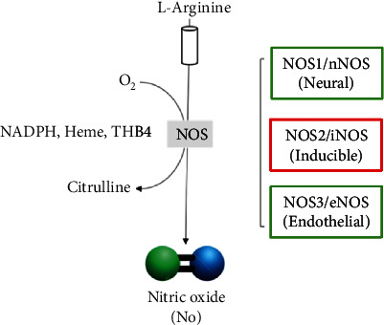
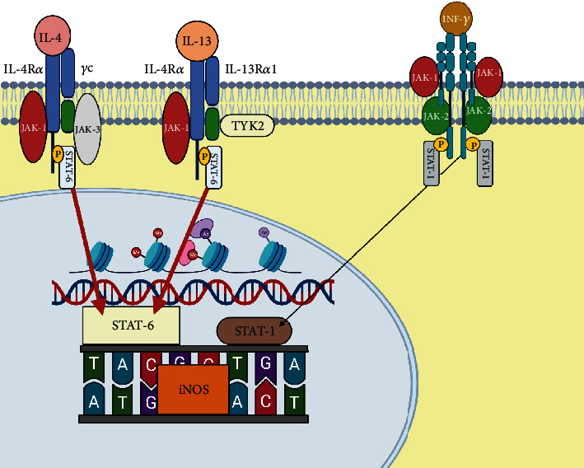
iNOS è espresso fisiologicamente nelle cellule epiteliali delle vie aeree mantenendo i livelli basali di NO
L’ IL 4 e 13 possono incrementare la produzione di NO epiteliale stimolando la iNOS e quindi causare un aumento dei valori misurati del FENO

Slide 28
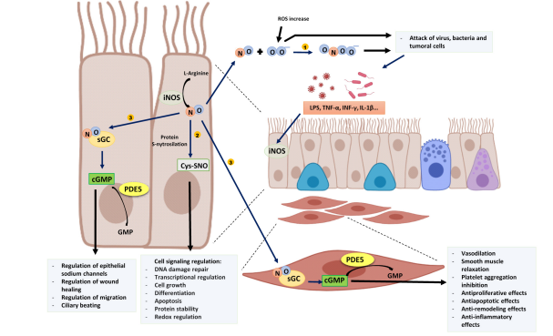
MECCANISMO D’AZIONE
l'NO reagisce con il superossido (O2-) e con altre specie reattive dell'ossigeno (ROS), sostenendo una prima difesa innata chiave dell'organismo contro virus, batteri e cellule tumorali.
Bayarri MA, Milara J, Estornut C, Cortijo J. Nitric Oxide System and Bronchial Epithelium: More Than a Barrier. Front Physiol. 2021 Jun 30;12:687381. doi: 10.3389/fphys.2021.687381. PMID: 34276407; PMCID: PMC8279772.
Notes:
Bayarri MA, Milara J, Estornut C, Cortijo J. Nitric Oxide System and Bronchial Epithelium: More Than a Barrier. Front Physiol. 2021 Jun 30;12:687381. doi: 10.3389/fphys.2021.687381. PMID: 34276407; PMCID: PMC8279772.
1- l'NO reagisce con il superossido (O2-) e quindi generano perossinitrito(ONOO-) che, con altre specie reattive dell'ossigeno (ROS),danneggiano diversi organelli intracellulari e modificano le proteine e gli acidi nucleici coinvolti nella replicazione di cellule tumorali, virus e batteri,e batteri, sostenendo una prima difesa innata chiave dell'organismo(Mustafa et al., 2009). L'NO può anche modulare altre reazioni ossidative interagendo direttamente con i radicali liberi ad alta energia, ad esempio inibendo la perossidazione lipidica e riducendo la generazione di lipidi pro-infiammatori.
2-Le azioni cGMP-indipendenti dell'NO sono spesso mediate da una modificazione post-traslazionale delle proteine, dalla S-nitrosilazione, che consiste nell'aggiunta di un gruppo NO a un tiolo di cisteina di una proteina. Questa modifica è coinvolta nella regolazione della conformazione delle proteine, nelle interazioni tra le proteine e altre modifiche post-traslazionali che attivano o inibiscono la loro funzione (Furuta, 2017).
l'NO può inibire altre metallo-proteine ​​come il citocromo P-450, la citocromo ossidasi e la catalasi
3- l'NO agisce attraverso la generazione di (cGMP) dopo il legame con l'enzima guanilato ciclasi solubile (Montfort et al., 2017) L'NO sintetizzato si diffonde alle cellule bersaglio dove si lega al gruppo eme attaccato all’istidina 105 del sito attivo della guanilato ciclasi solubile, aumentando di 100-200 volte l'attività catalitica e di conseguenza, la formazione di cGMP (Derbyshire eMarletta, 2012; Childers e Garcin, 2018.
Il cGMP a sua volta attiva le protein chinasi che svolgono diverse funzioni regolatrici, tra cui il rilassamento della muscolatura liscia, la trasmissione neuronale e l'inibizione dell'aggregazione piastrinica.
.

Slide 29
GLI ANALIZZATORI ATTUALMENTE IN COMMERCIO
METODICA DELLA CHEMIOLUMINESCENZA (gold standard):
NOA 280i (Sievers, GE Analytical Instruments, , Boulder, CO, USA),
NIOX (Circassia, Oxford, UK),
Logan model LR2149 (Logan Research, Rochester, Kent, UK)
CLD 88 (Eco Medics, Duernten, Svizzera).
I DISPOSITIVI A SENSORI ELETTROCHIMICI O INFRAROSSI:
NIOX VERO (Circassia, Oxford, Regno Unito),
NObreath (Bedfont Scientific, Kent, Regno Unito), ),
Medisoft (Hypair, Dinant, Belgio)
Vivatmo-PRO (Bosch, Waiblingen, Germania).
PRO
Rapida risposta
Alta sensibilità
Alta specificità
CONTRO
Dimensioni
Costo
Frequente calibrazione
Notes:
Gli attuali analizzatori FE NO a chemiluminescenza disponibili in commercio includono NOA 280i (Sievers, GE Analytical Instruments, Boulder, CO, USA), NIOX (Circassia, Oxford, UK), Logan modello LR2149 (Logan Research; Rochester, Kent, UK) e CLD 88 ( Eco Medics, Duernten, Svizzera).
Sono disponibili in commercio diversi sensori elettrochimici o a infrarossi: NIOX VERO (Circassia, Oxford, Regno Unito), NObreath (Bedfont Scientific Ltd, Kent, Regno Unito), Medisoft (Hypair, Dinant, Belgio) e Vivatmo pro (Bosch, Waiblingen, Germania).
La metodica della chemiluminescenza è il gold standard nell’analisi dell’NO esalato (eNO). La reazione tra l’NO nel campione, e l’ozono generato dallo strumento determina l’emissione di radiazioni elettromagnetiche aventi lunghezza d’onda compresa tra 600-3.000 μm e che, rilevate ed amplificate, forniscono un segnale proporzionale alla concentrazione di NO 5.
L’apparecchiatura per la chemiluminescenza necessita di una fonte esterna di NO per generare ozono, ed è alta- mente sensibile con un livello soglia di rilevazione di parti per miliardo (1:109ppb) ed un tempo di risposta molto rapido (0,5-0,7s) 6

Slide 31
FENO MULTIFLOW
Le impostazioni standard per le analisi FENO bronchiali sono un flusso espiratorio di 50 ml/s ed un tempo di espirazione di 10 secondi.
ESPIRAZIONE PORTATA | ESPIRAZIONE TEMPO | WASH OUT TEMPO | WASH OUT VOLUME | CAMPIONE TEMPO | CAMPIONE VOLUME
50 ML/S | 10 S | 6 S | 300 ML | 4 S | 200 ML
100 ML/S | 10 S | 6 S | 600 ML | 4 S | 400 ML
150 ML/S | 10 S | 6 S | 900 ML | 4 S | 600 ML
350 ML/S | 10 S | 8 S | 2800 ML | 2 S | 700 ML
Con l’aumentare della portata espiratoria, l’apparecchio preleva il campione sempre più profondamente nel polmone e misura efficacemente la FENO alveolare

Slide 32
DIAGNOSI
Nelle linee guida GINA 2022 il FeNO non rientra nel processo diagnostico
FeNO superiore a 20 ppb è indicativo di infiammazione di tipo 2 che aiuta a definire l'endotipo "asma T2 "
INFIAMMAZIONE T2
EOS nel sangue 150 / L e/o
FeNO 20 ppb e/o
EOS nell’espettorato 2 % e/o
asma allergico
Notes:
NELLE LINEE GUIDA GINA IL FENO NON RIENTRA NEL PROCESSO DIAGNOSTICO ma ha suggerito che un FeNO superiore a 20 ppb è indicativo di infiammazione di tipo 2 che aiuta a definire l'endotipo come "asma di tipo 2 elevato" e con concomitante IgE elevate e sensibilizzazione all'allergene come "asma allergico"

Slide 34
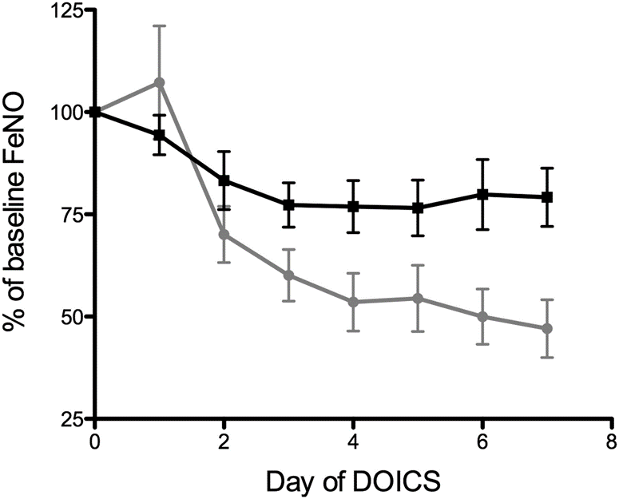
ADERENZA AL TRATTAMENTO ASMA GRAVE O DIFFICILE DA CONTROLLARE:
Questo studio dimostra la riduzione dei livelli di F e _{NO} dopo l'osservazione diretta di corticosteroidi inalatori.
Il test di soppressione F e _{NO} può identificare i pazienti non aderenti alla terapia con corticosteroidi inalatori.
Identificare la non aderenza è importante, perché consente una migliore caratterizzazione del paziente e l'adattamento della gestione dell'asma alle esigenze individuali.
Il ‘FeNO suppression test’ consiste nel misurare il FENO durante 7 giorni di assunzione certa di ICS (DOICS: directly observed ICS treatment).
I pazienti che già erano aderenti (linea nera) non hanno significative modifiche nei valori di NO al contrario di quelli che prima non erano aderenti (linea grigia) che manifestano una riduzione significativa rispetto al basale.
McNicholl DM, Stevenson M, McGarvey LP, Heaney LG. The utility of fractional exhaled nitric oxide suppression in the identification of nonadherence in difficult asthma. Am J Respir Crit Care Med. 2012 Dec 1;186(11):1102-8. doi: 10.1164/rccm.201204-0587OC. Epub 2012 Sep 28. PMID: 23024023.
Notes:
Questo studio dimostra l'uso della soppressione di F e _{NO} dopo l'osservazione diretta di corticosteroidi inalatori per distinguere l'asma refrattario aderente dall'asma persistente da lieve a moderato non aderente in una popolazione con asma difficile. Il test di soppressione F e _{NO} può identificare i pazienti non aderenti alla terapia con corticosteroidi inalatori e anche i pazienti che compilano le prescrizioni per questo trattamento ma non assumono il farmaco. Identificare la non aderenza è importante, perché consente una migliore caratterizzazione del paziente e l'adattamento della gestione dell'asma alle esigenze individuali.

Slide 35
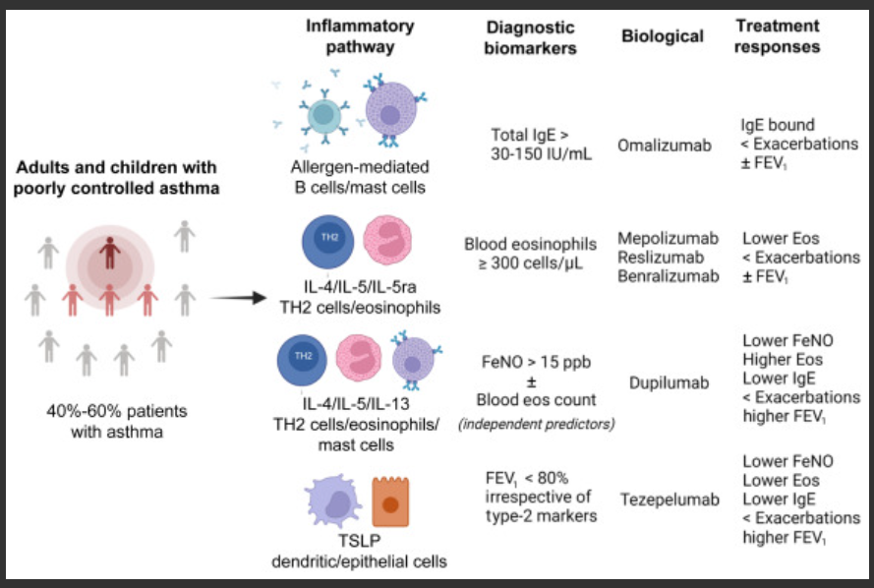
CHI SONO I RESPONDERS ALLA TERAPIA CON FARMACI BIOLOGICI
L'introduzione di terapie biologiche per il trattamento dell'asma ha stimolato la necessità di marcatori infiammatori convalidati per identificare i pazienti con maggiori probabilità di trarne beneficio clinico.
Alving K, Teague WG. Inflammatory Markers to Inform Treatment of Asthma With Biologicals: FeNO Versus Blood Eosinophils. J Allergy Clin Immunol Pract. 2023 Apr;11(4):1221-1223. doi: 10.1016/j.jaip.2023.02.001. PMID: 37030927.
Notes:
Anche il FENO viene utilizzato come marcatore prognostico e predittivo per identificare i responders ai farmaci biologici quali l’omalizumab, il lebrikizumabe e il dupilumab.

Slide 36
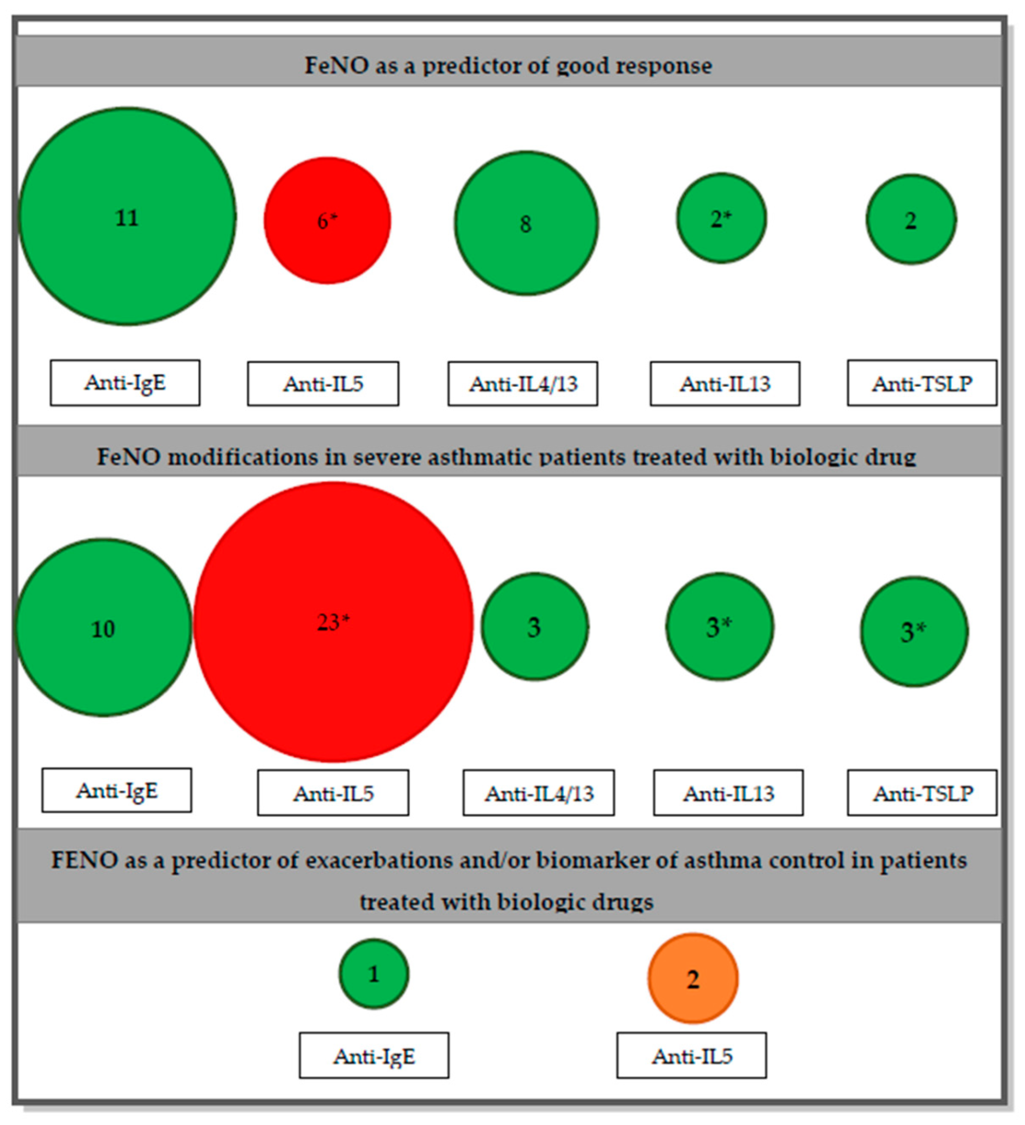
RIASSUMENDO
Il ruolo complessivo di FeNO nella gestione dei pazienti asmatici gravi sottoposti a trattamento biologico non è ancora chiaro.
La maggior parte degli studi è incentrata sull'utilità di questo biomarcatore nel predire la risposta al trattamento, mostrando, al di là di alcuni risultati contrastanti, che valori basali più elevati di FeNO sono generalmente associati a un maggior beneficio in termini di riduzione del tasso di riacutizzazioni e miglioramento del controllo del quadro clinico, in particolare per omalizumab, dupilumab e tezepelumab.
Tuttavia, non sono disponibili risultati chiari riguardo al valore predittivo di FeNO per gli effetti funzionali respiratori o di risparmio di steroidi, nonché per gli esiti sulla qualità della vita.
Pianigiani T, Alderighi L, Meocci M, Messina M, Perea B, Luzzi S, Bergantini L, D'Alessandro M, Refini RM, Bargagli E, Cameli P. Exploring the Interaction between Fractional Exhaled Nitric Oxide and Biologic Treatment in Severe Asthma: A Systematic Review. Antioxidants (Basel). 2023 Feb 7;12(2):400. doi: 10.3390/antiox12020400. PMID: 36829959; PMCID: PMC9952501.

